Slide 1
PROJEKT POGUM
V ŠOL. LETU 2021/2022
Zaključna konferenca, 1. 7. 2022
Martina Susman
OŠ Ivana Groharja Škofja Loka

Slide 2
Področje
GIBANJE IN ZDRAVJE
Raziskovalno vprašanje:
KAKO SPODBUDITI UČENCE K BOLJ ZDRAVEMU NAČINU ŽIVLJENJA
(predvsem na področju gibanja in prehrane)?

Slide 3
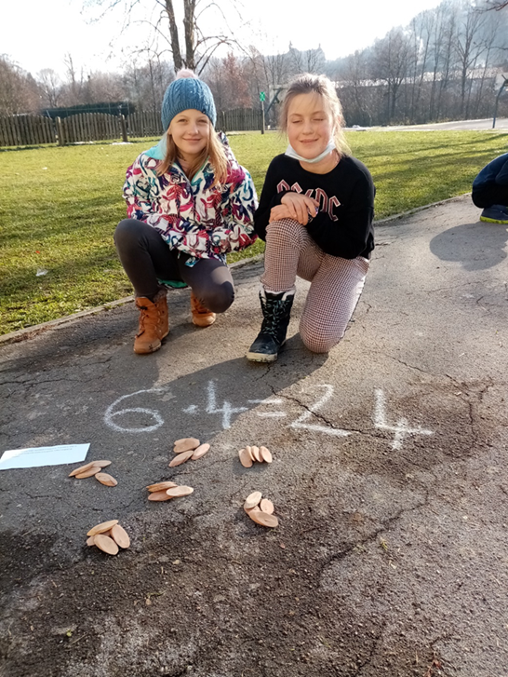
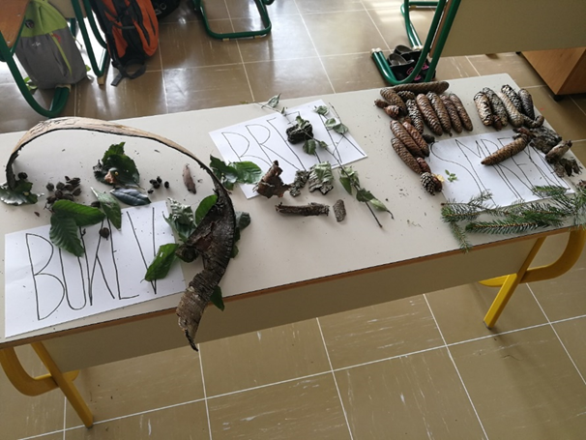
Dejavnosti
GOZDOLJUB (pouk v naravi):
1.-4. r. matične šole
1.-3. r. PŠ Sv. Lenart
2.-3. r. PŠ Bukovščica

Slide 4
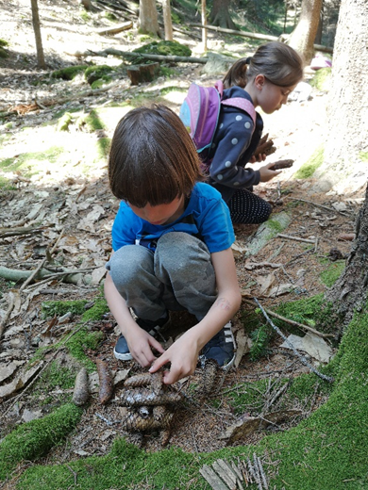
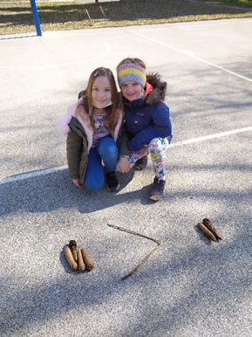
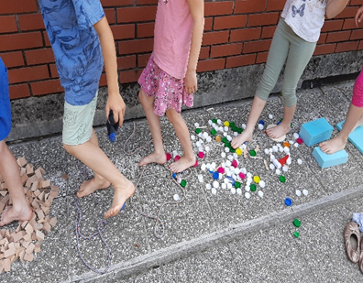
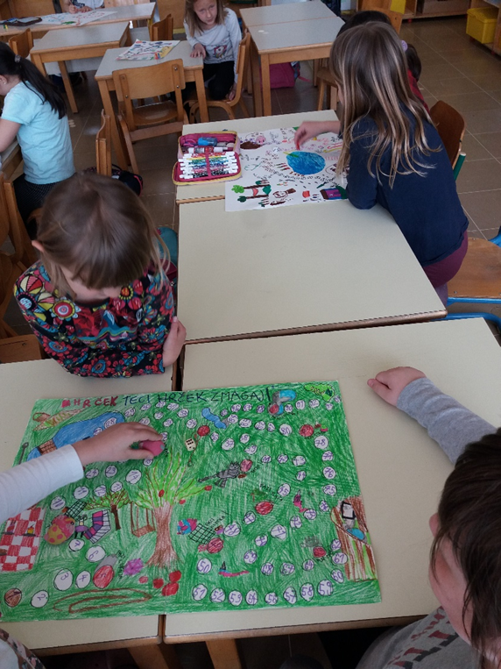
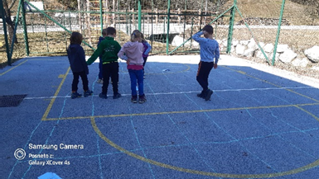
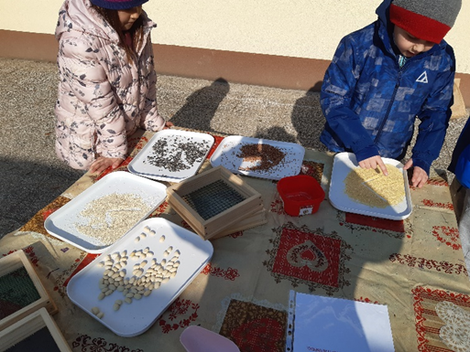
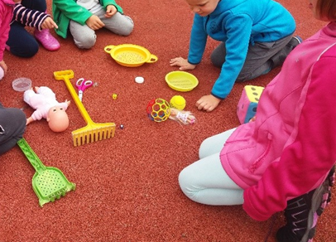

Slide 5
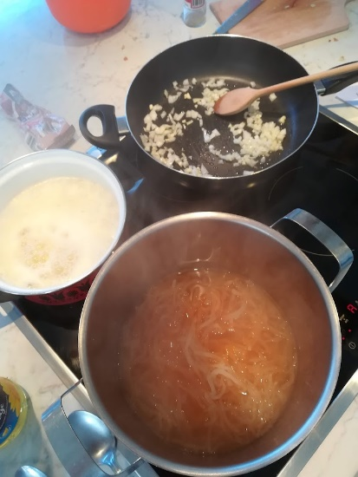
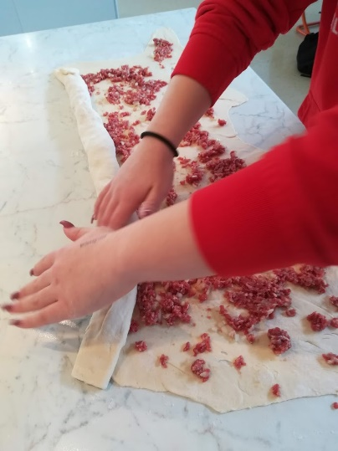
Izbirni predmet
NAČINI PREHRANJEVANJA (9. r.)

Slide 6
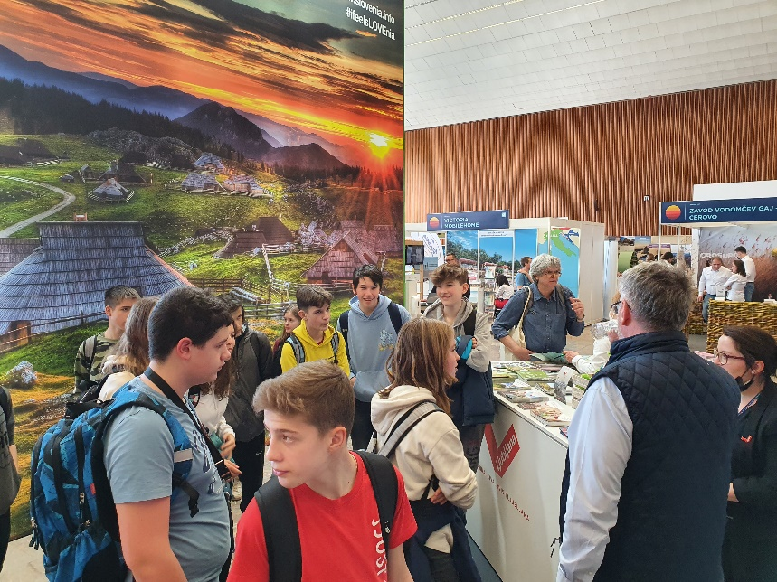
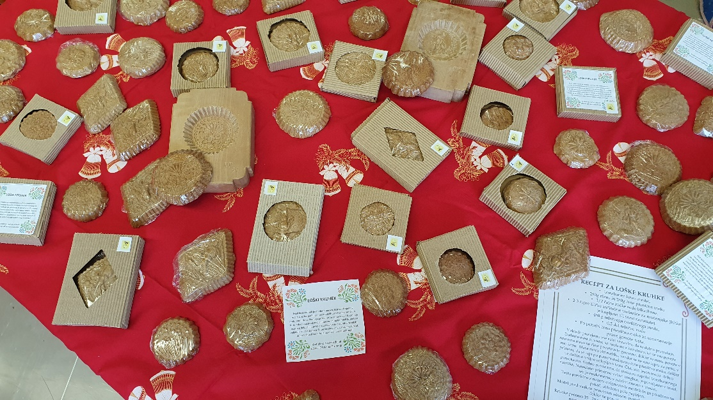
Izbirni predmet
TURISTIČNA VZGOJA (7.-9. r.)

Slide 7
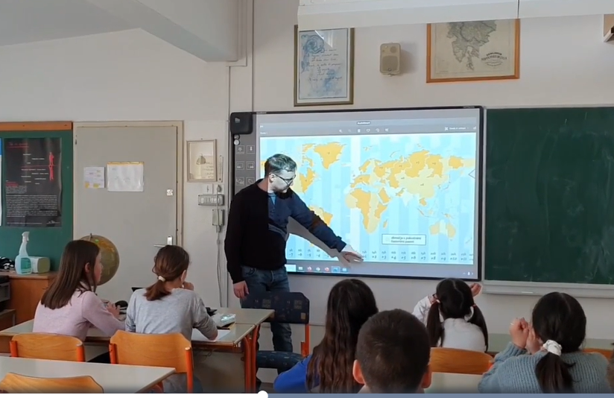
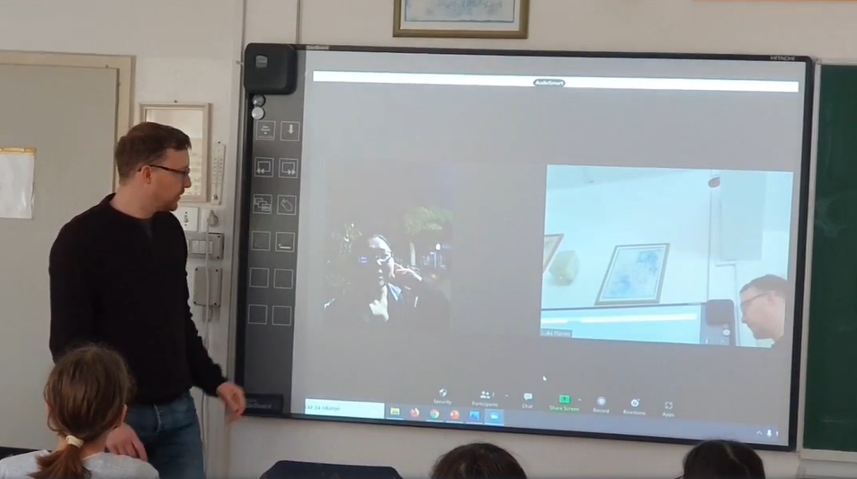
GEOGRAFIJA (6. r.)

Slide 8
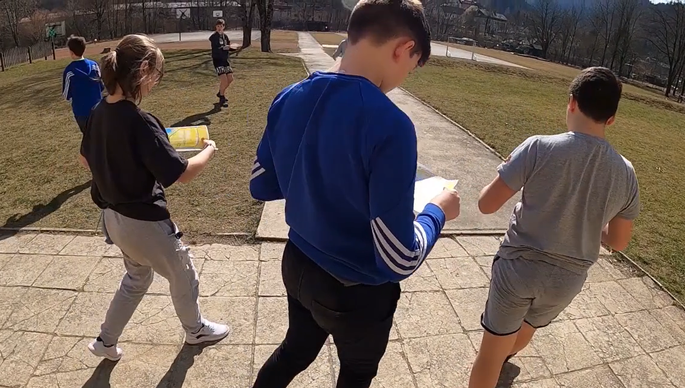
ŠD – ORIENTACIJA (6. r.)

Slide 9
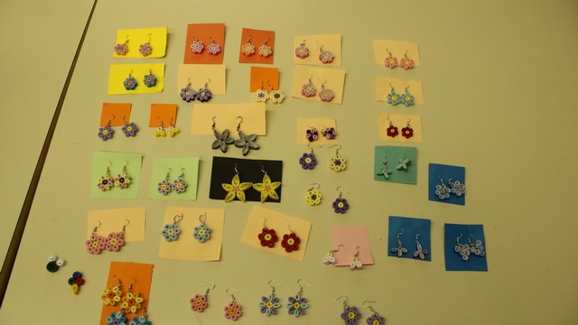
TD – DAN NARAVOSLOVNIH VED (7. r.)

Slide 10
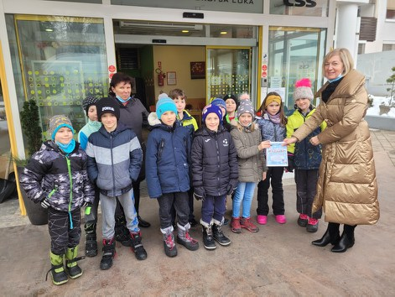
IZDELOVANJE VOŠČILNIC ZA CSS
(3. r.)
IZDELOVANJE RAZGLEDNIC ZA BABICE IN DEDKE (3. r.)

Slide 11
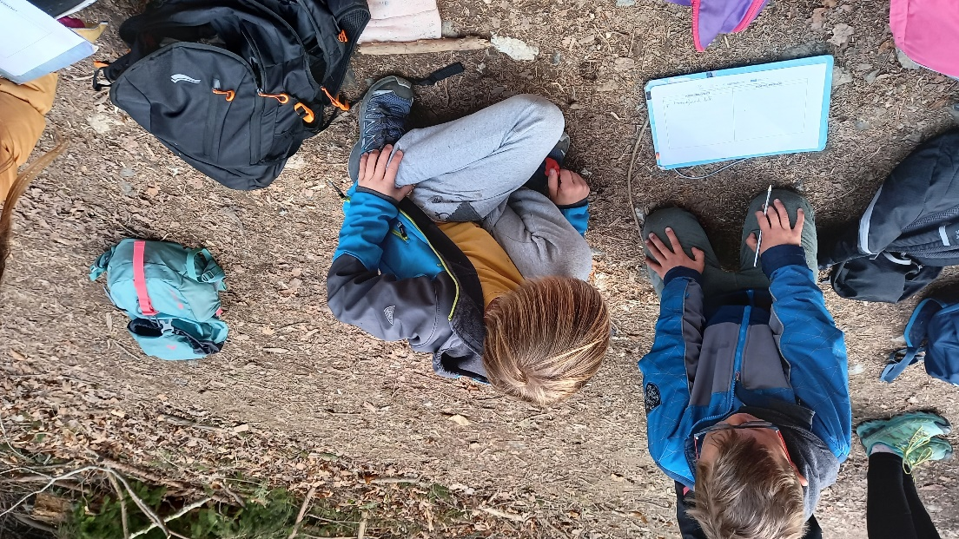
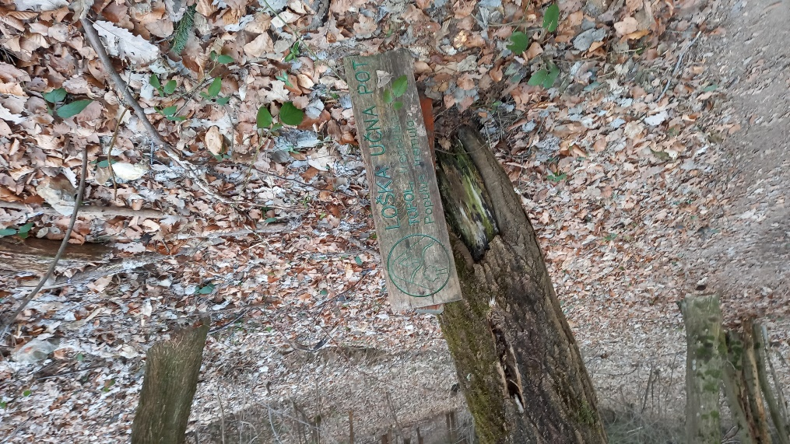
PLANINSKI KROŽEK

Slide 12
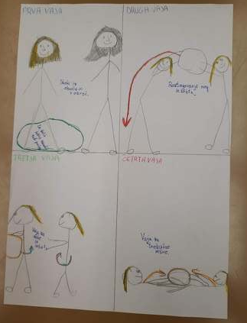
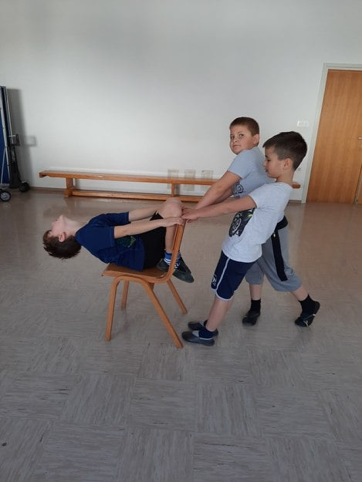
GIBALNE URICE
(PŠ Sv. Lenart, 1.-5. r.)

Slide 13
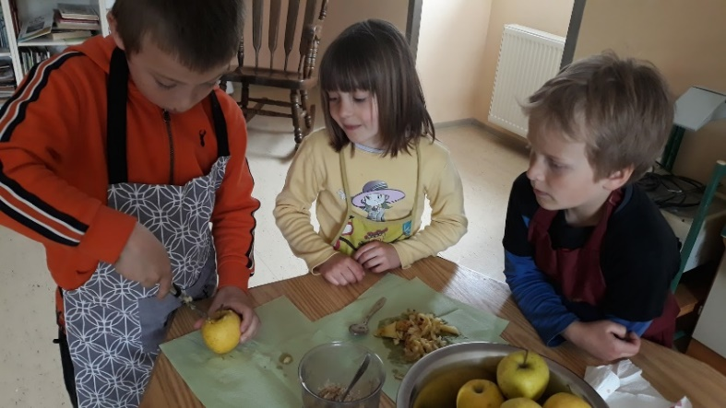
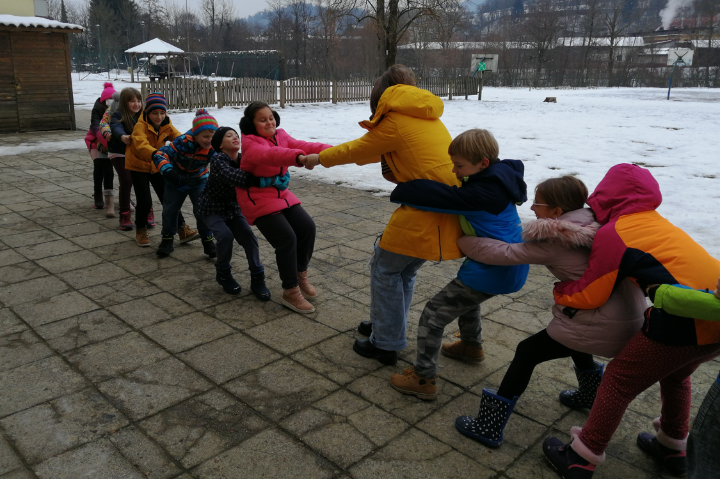
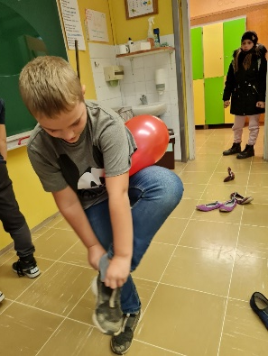
PODALJŠANO BIVANJE
(OPB 4, OPB 5, OPB 8, PŠ BŠ, PŠ LE)

Slide 14
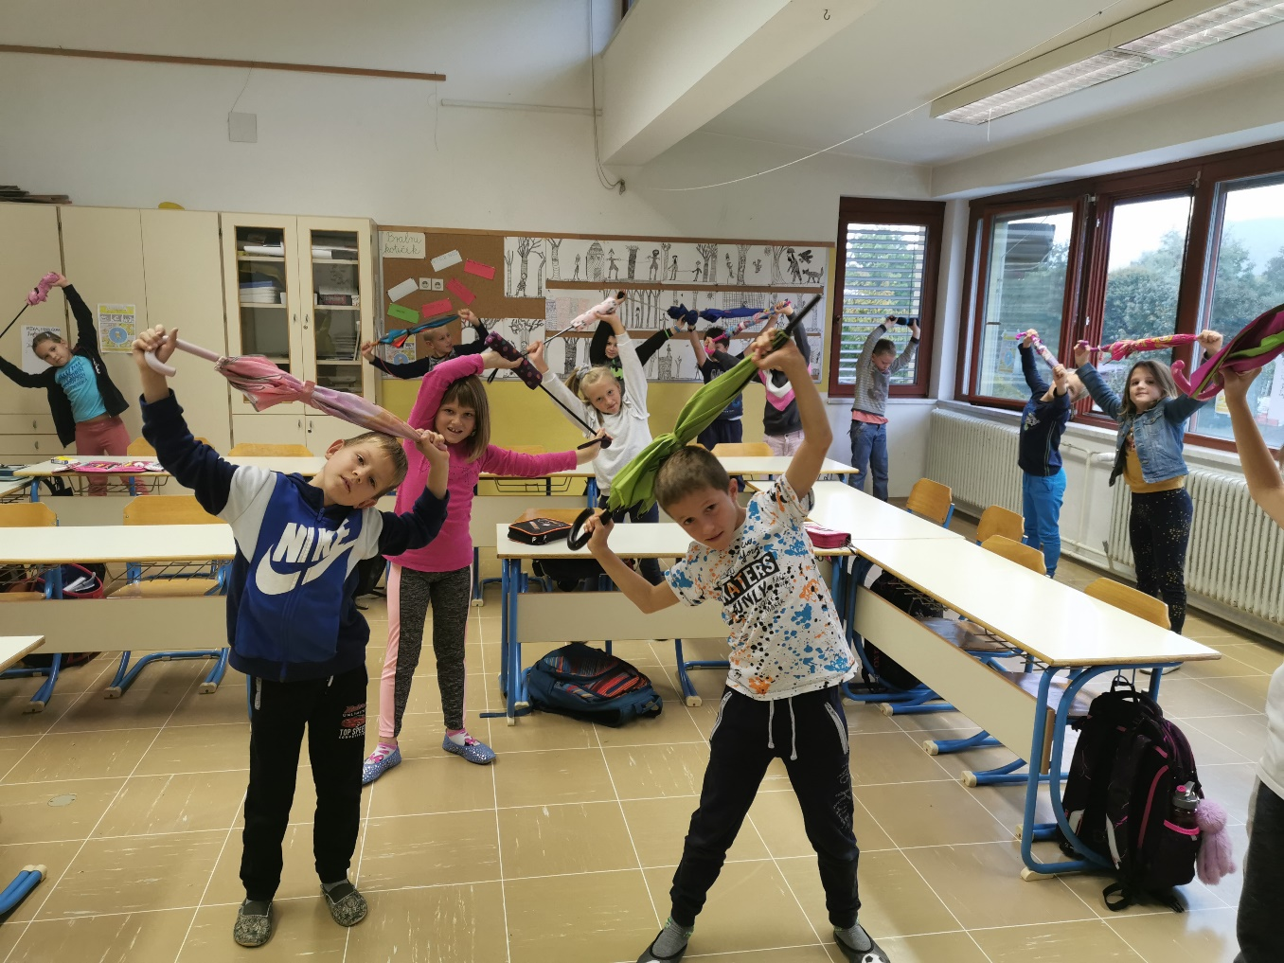
MINUTKA ZA ZDRAVJE

Slide 15
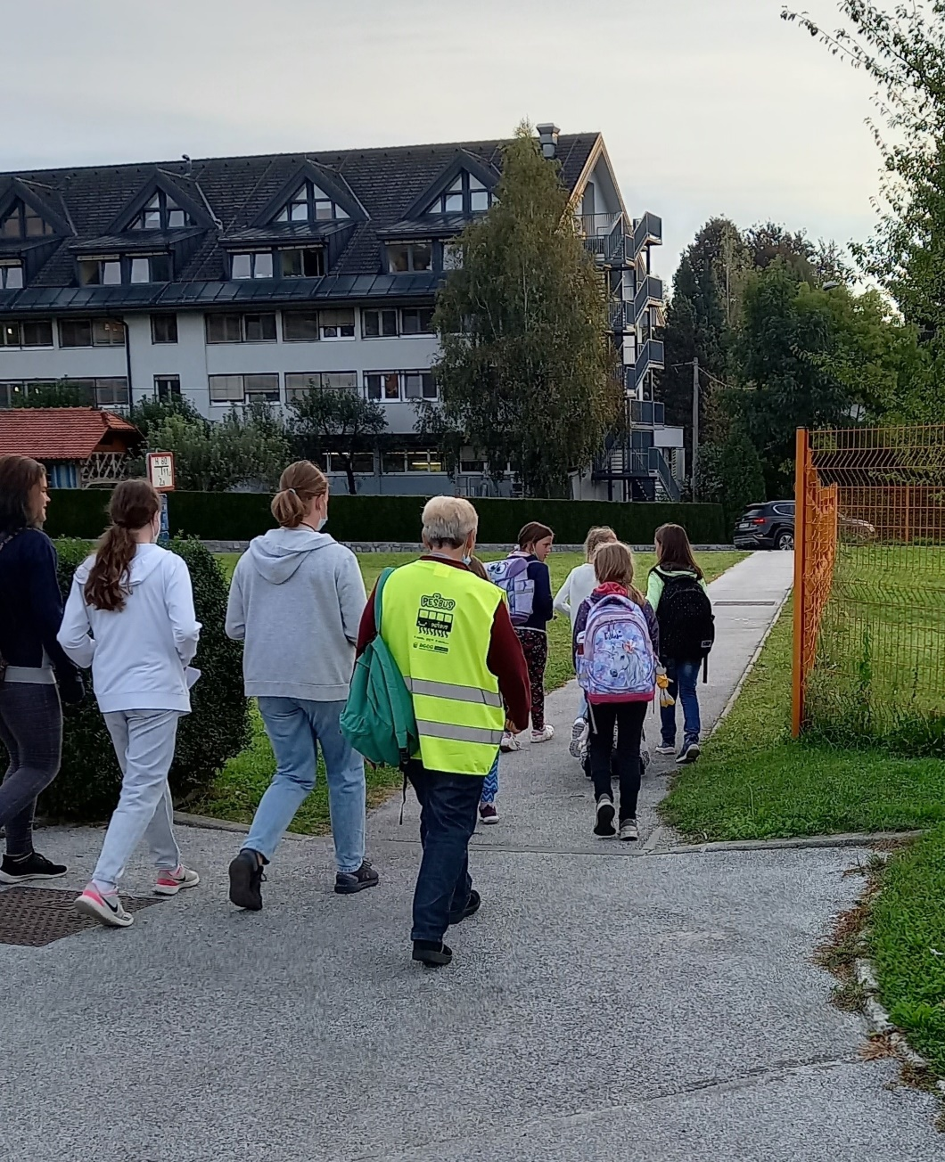
PEŠBUS

Slide 16
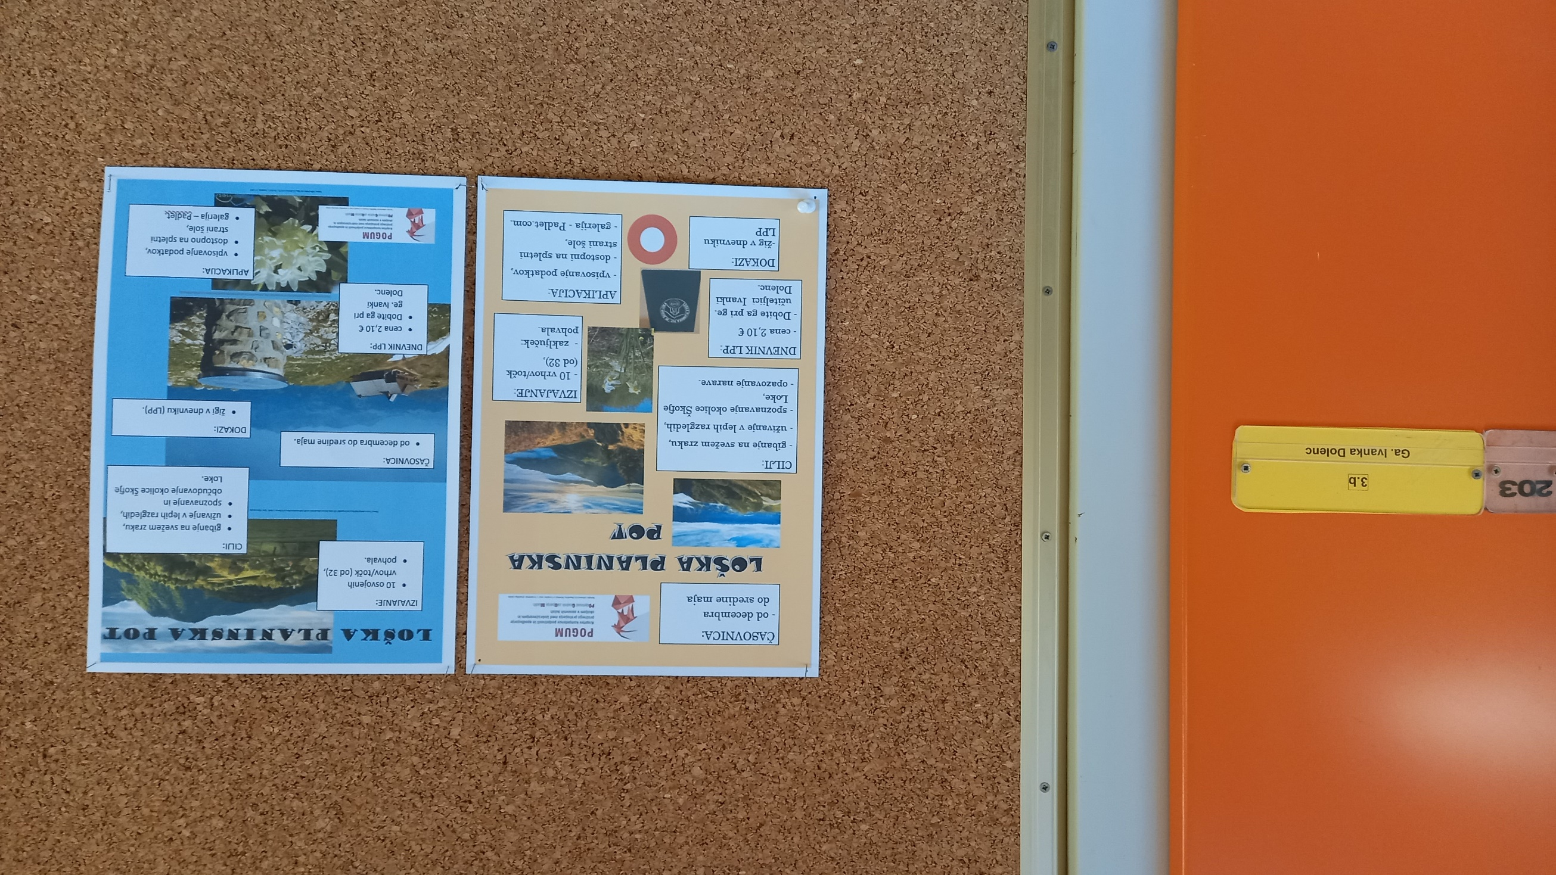
OSVAJANJE VRHOV LOŠKE PLANINSKE POTI

Slide 17
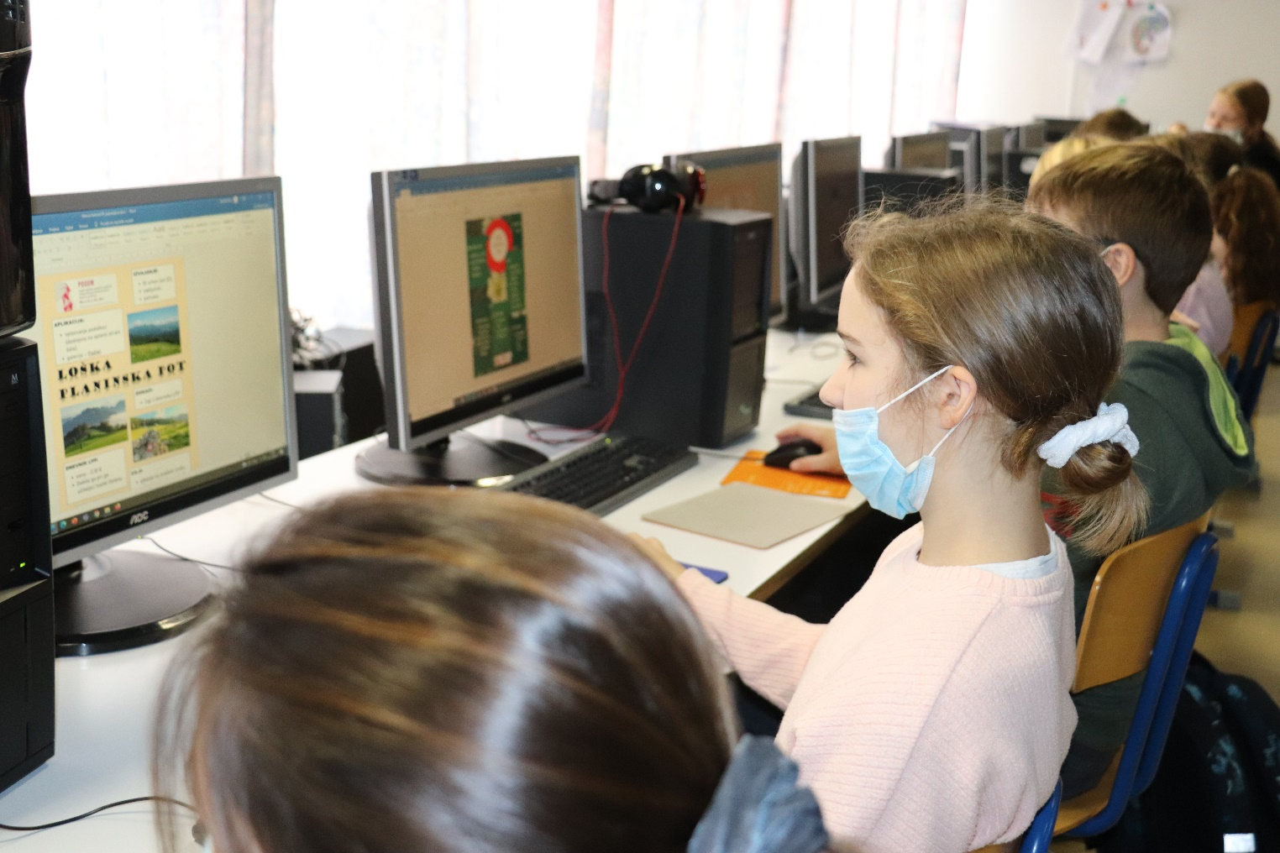
LUM (MUS) – 7. r.

Slide 18
ID UME RAČUNALNIŠTVO
animacije

Slide 19
Sodelujoči v projektu
učitelji: 23 (+7)
učenci: 282 (+133)

Slide 20
Projekt se zaključi
31. oktobra 2022

Slide 21
